Slide 1
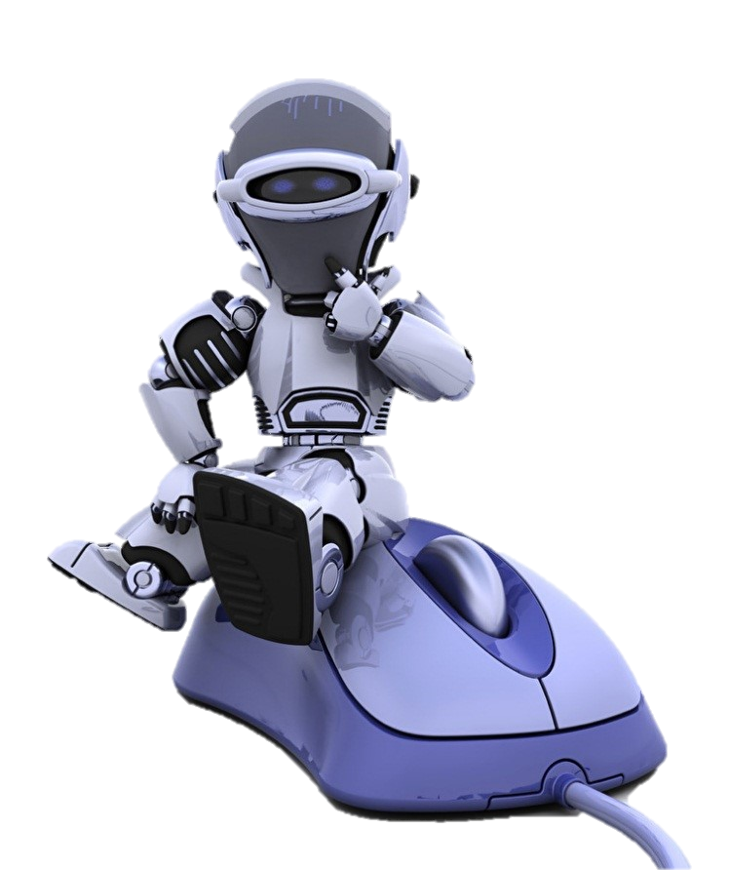
«Интеграция элементов робототехники в образовательный процесс»
Наталья Владимировна Белослудцева
Педагог дополнительного образования
МБОУ «ВОК» СП Станция юных техников
Верещагино 2021

Slide 2
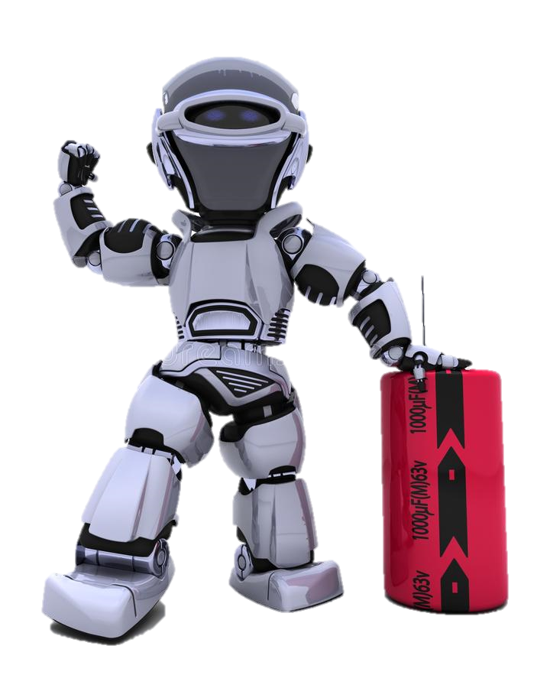
Робототехника – это интегрирование наук с развитием инженерного мышления через техническое творчество
Робото-
техника
Конструи-рование
Програм-мирование
Математика
Черчение
Физика
ИКТ
Информатика

Slide 3
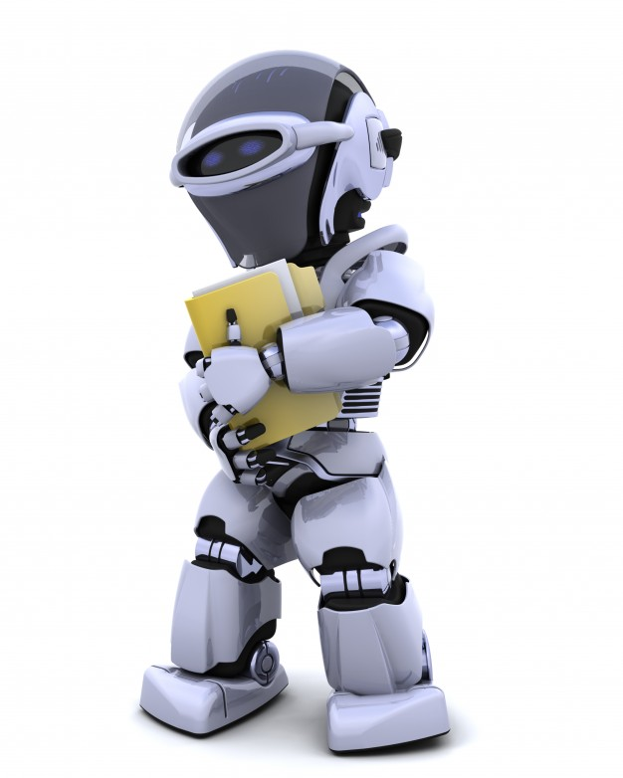
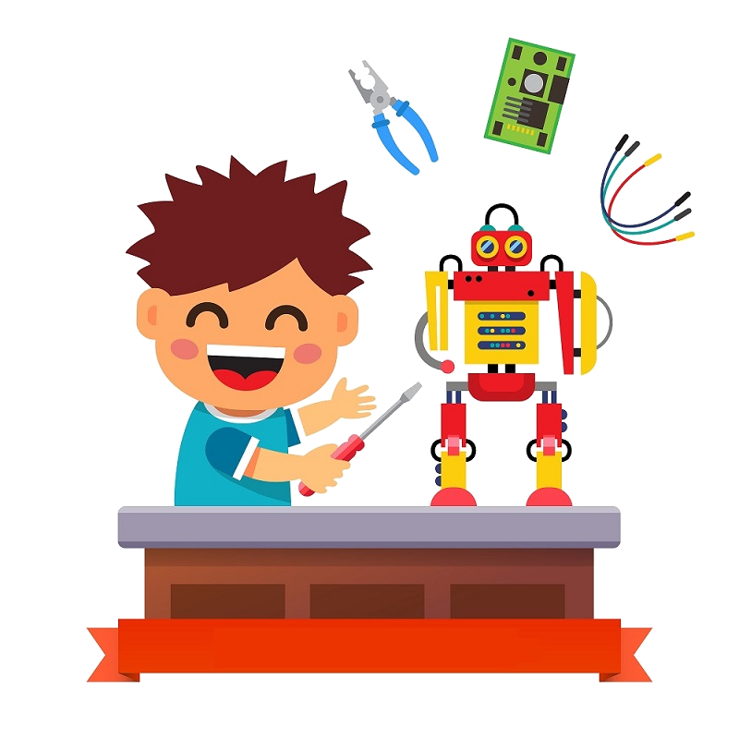
Робототехника – это практическое обучение
Конструктор-инженер
Исследователь

Slide 4
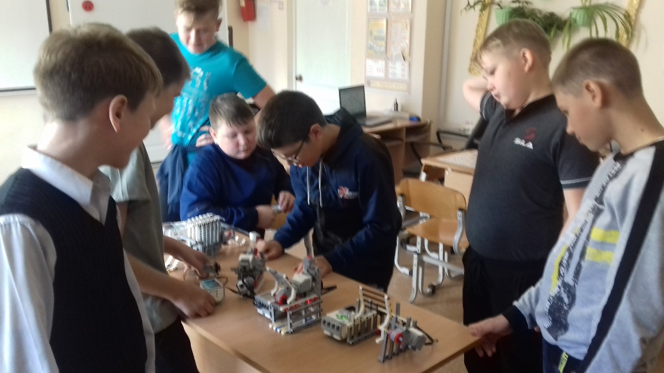
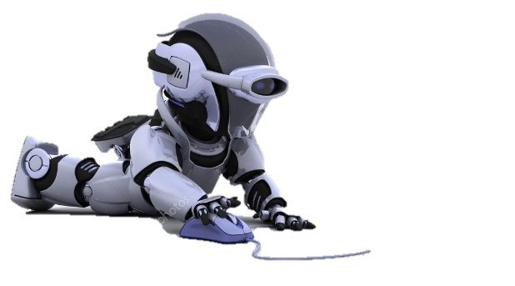
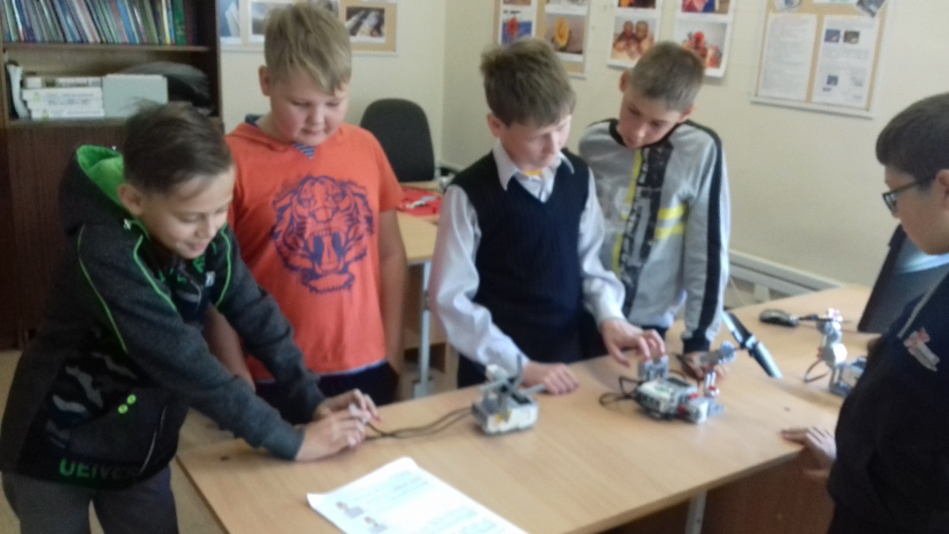
Робототехника – проектная деятельность на занятии

Slide 5
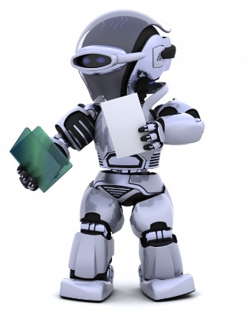
Робототехника в школе

Slide 6
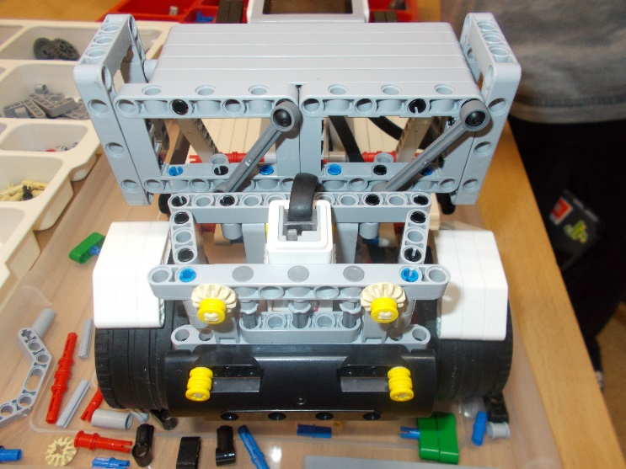
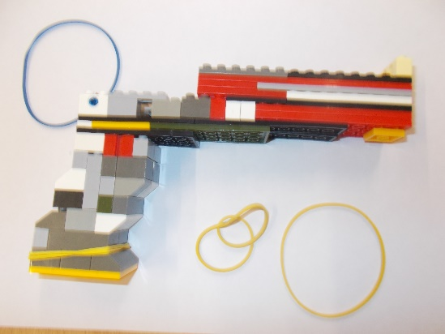
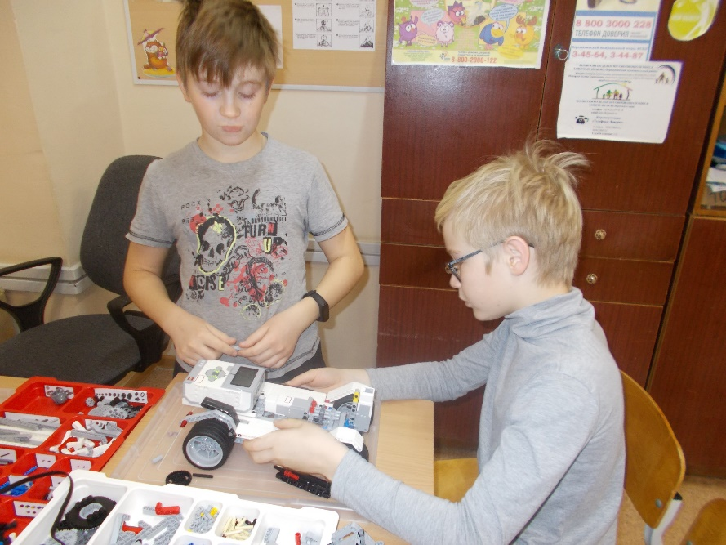
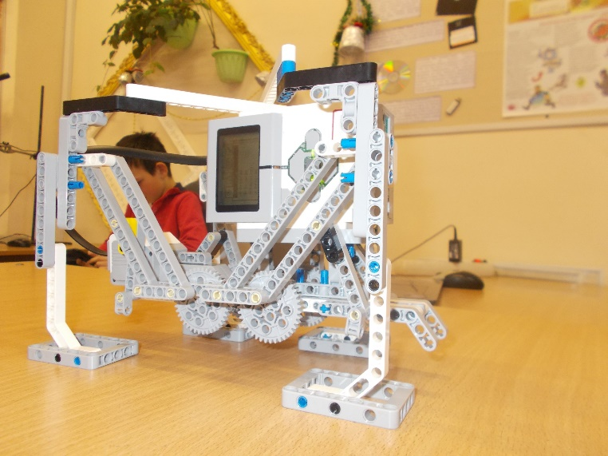
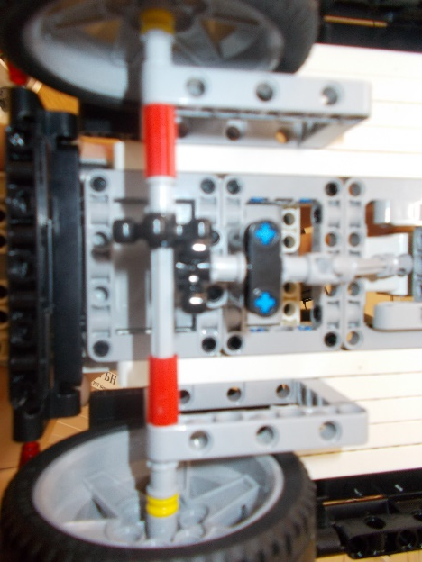
Робототехника в школе
На уроках технологии с применением Лего в основной и старшей школе учащиеся могут разрабатывать проекты по интересующей их тематике, широко используя в своей работе межпредметные связи.

Slide 7
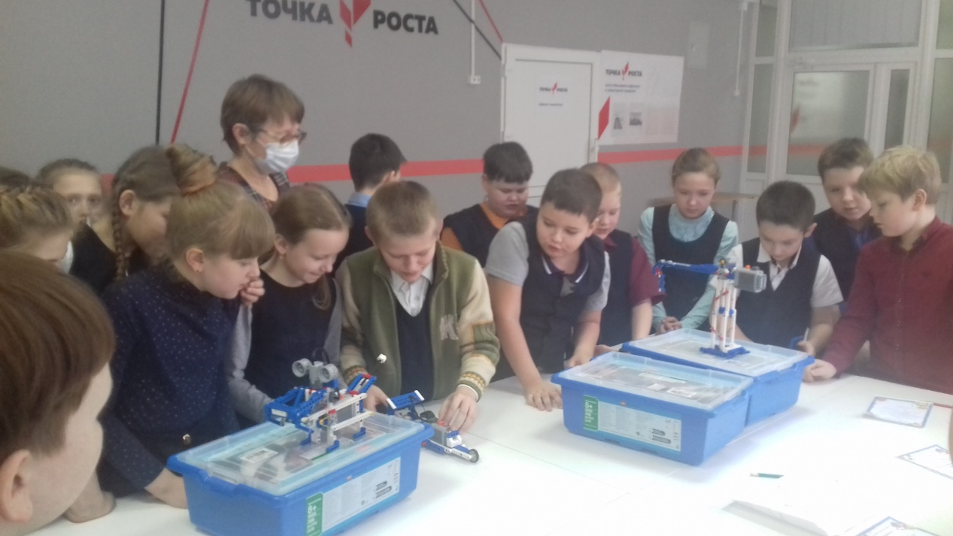
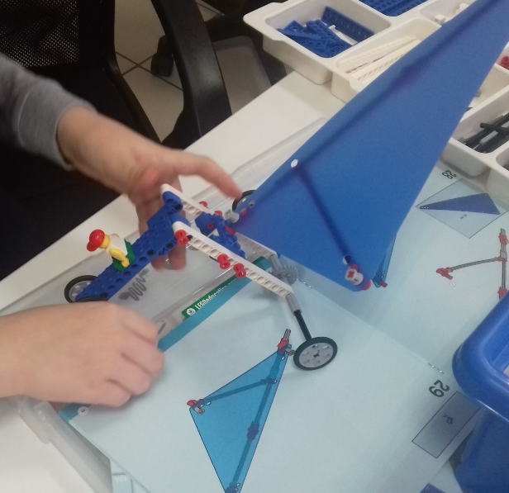
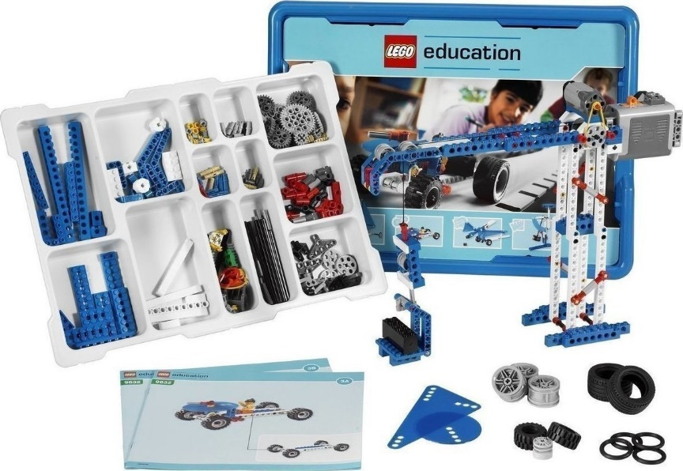
Робототехника в школе
Лего набор «Робототехника: физика и технология»:
Изучение простых механизмов: рычаг, ворот, наклонная плоскость, клин, колесо, блок;
Выполнение экспериментов, лабораторных работ, проектов, формулировка и запись выводов, презентация работ.

Slide 8
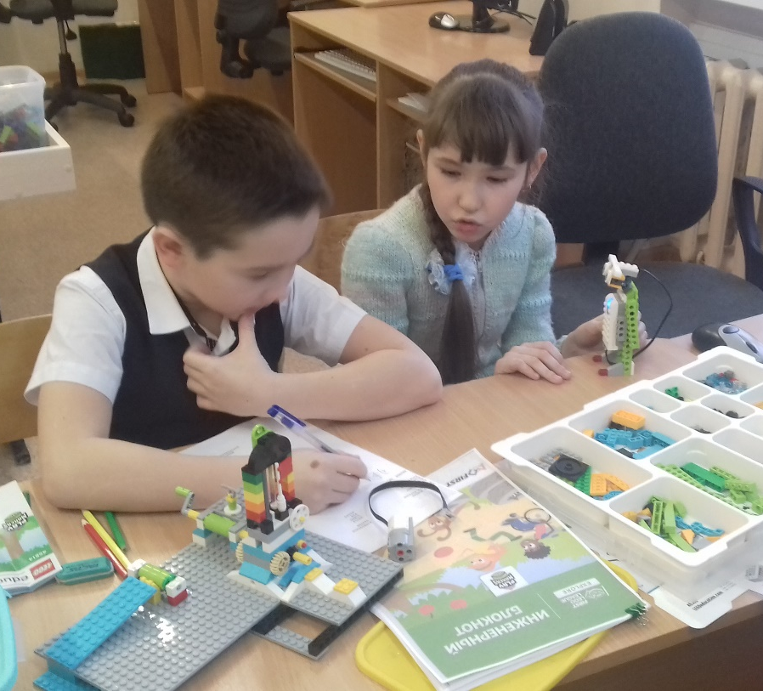
Робототехника в школе
Решение задач на движение (в том числе движение по окружности), пропорции, выполнение математических расчетов с использованием десятичных и обыкновенных дробей и другое.

Slide 9
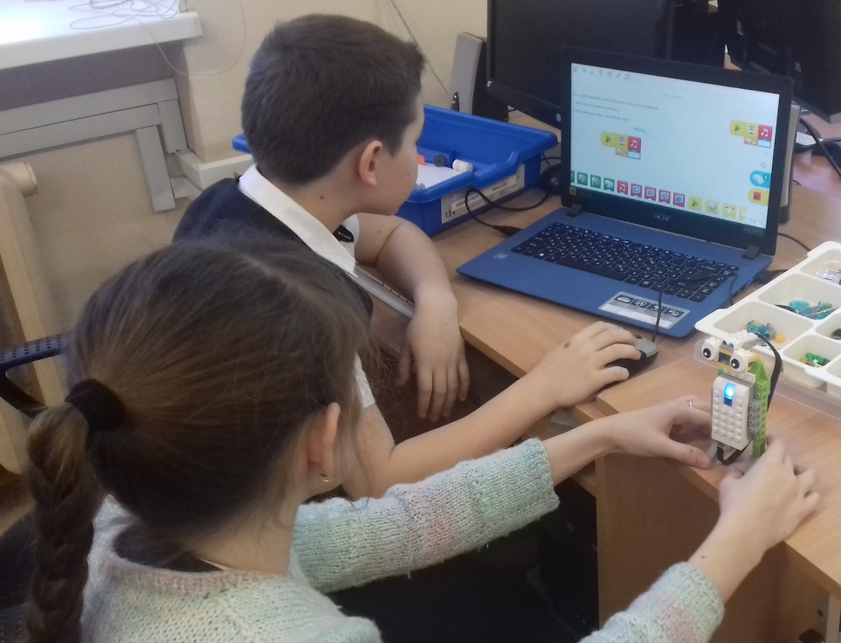
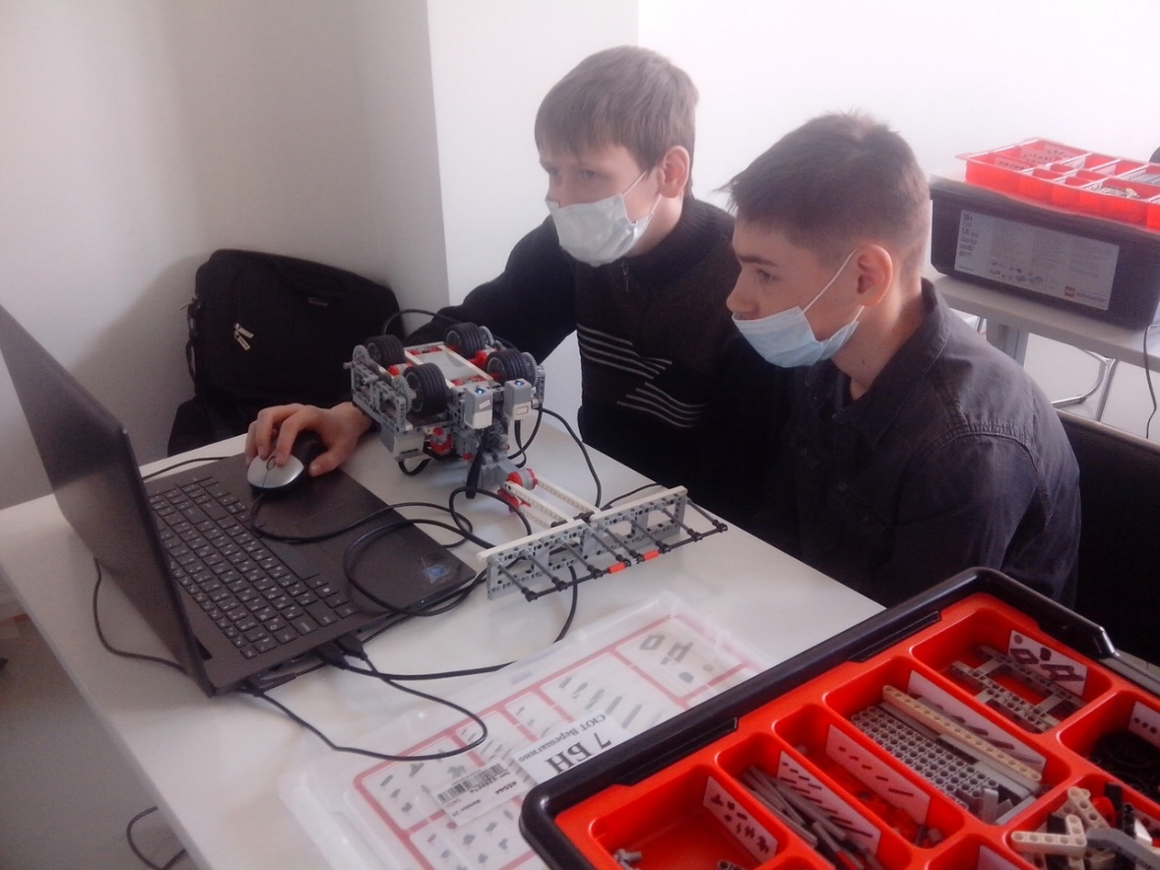
Робототехника в школе
Алгоритмы.
Исполнитель алгоритма.
Среда программирования

Slide 10
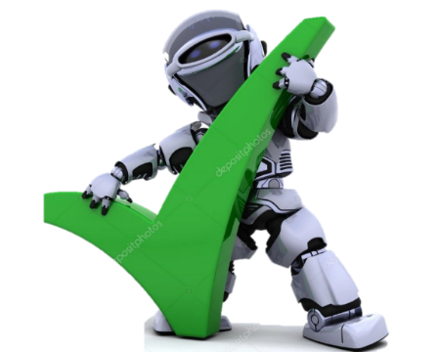
Спасибо за внимание!
Будущее начинается прямо сейчас…

